Slide 1
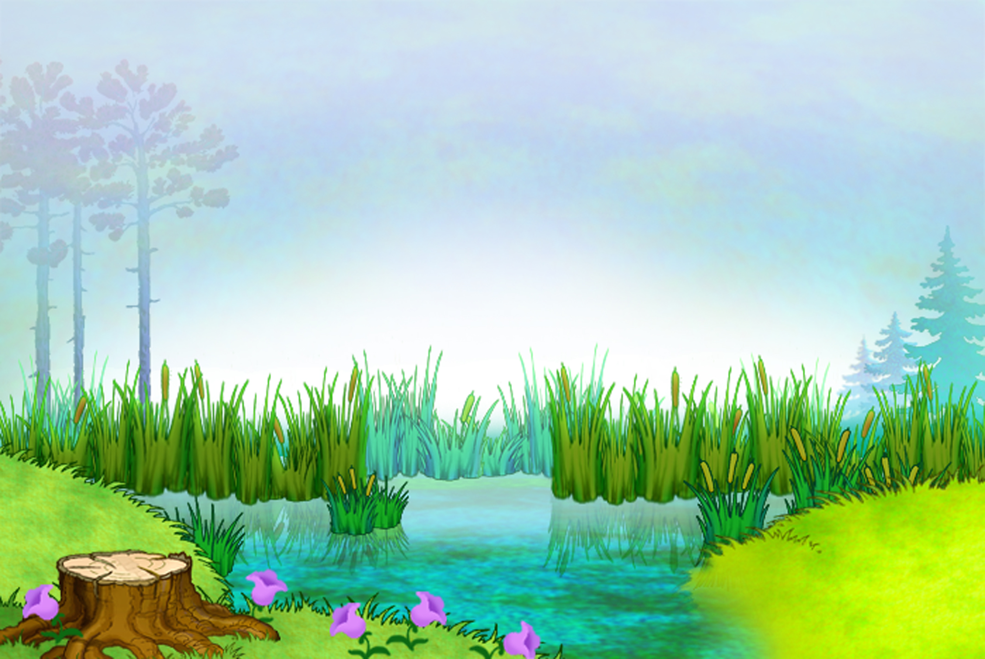
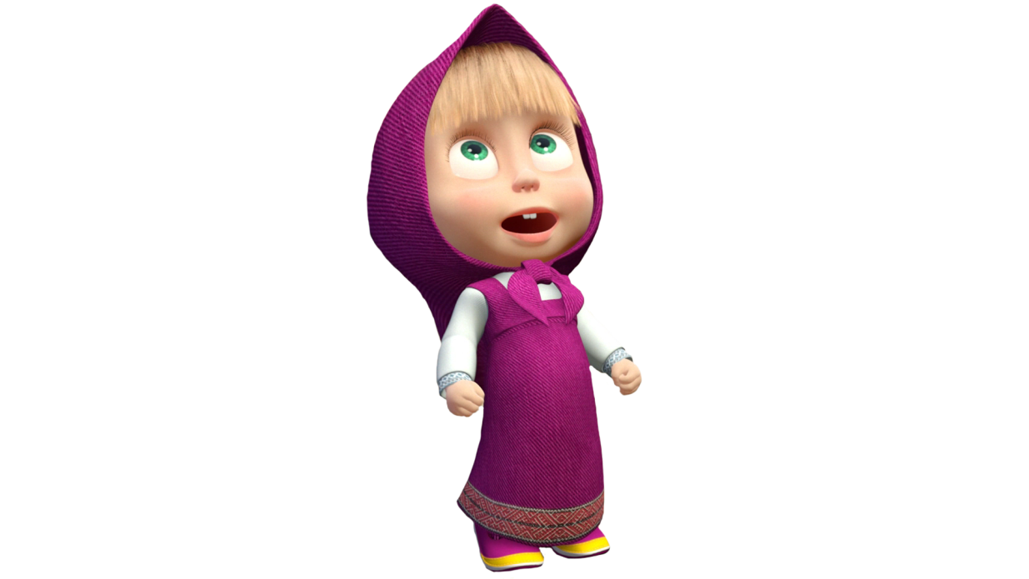

Slide 2
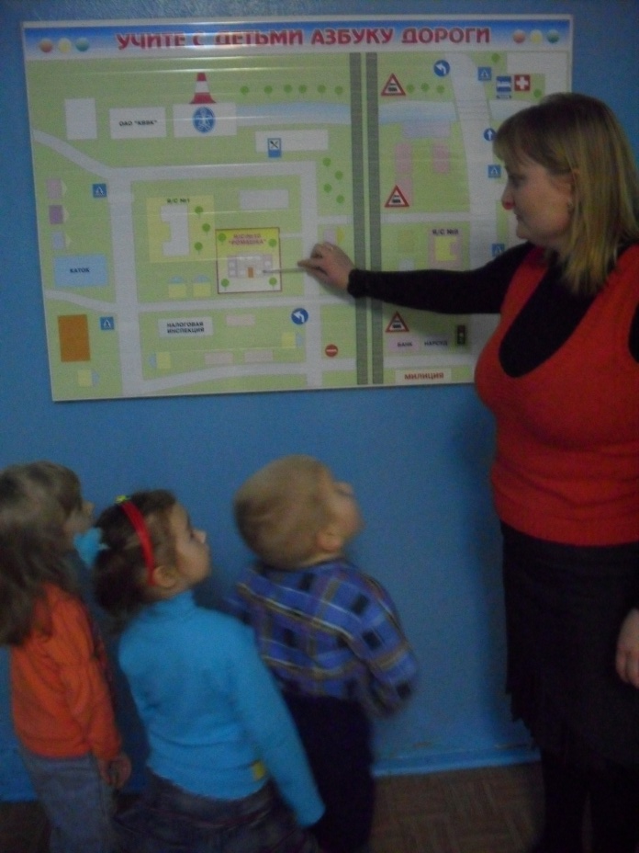
Жизненный цикл и этапы реализации проекта «Железная дорога рядом» Сроки реализации проекта
Этапы реализации проекта (02.09.2015 –30.11.2015)
Подготовительный (02.09.2015 – 03.09.2015)
Основной (с 04.09.2015 по 28.11.2015)
Заключительный (с 29.11.2015по 30.11.2015)
Где наш детский сад?

Slide 4
Стихи и музыка сольются вместе
И называется всё это…?
ПЕСНЯ

Slide 5
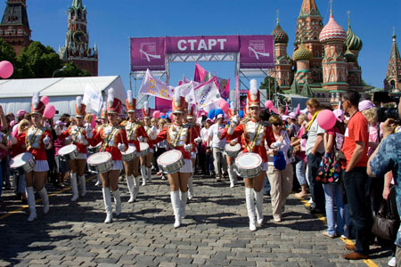
Музыка эта зовёт на парад,
Люди шагают за рядом ряд,
Трубы гудят, барабаны бьют,
Музыку эту как назовут?
МАРШ

Slide 6
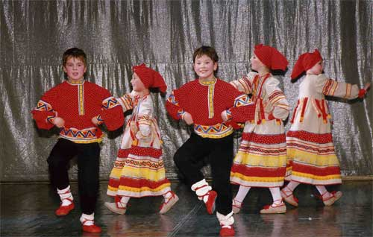
Лишь музыка начнёт звучать
Не могу я устоять.
На щеках моих румянец,
Когда я исполняю…….
ТАНЕЦ

